Slide 1


2023年8月2号
中期汇报
画像组-肖梦杭
Innovator in Electronics
开拓新市场、新产品、新的事业领域，成为“电子行业的创新者”
-----村田电子

Slide 2
目 录
CONTENTS
【 工作概述 】
【 工作完成情况 】
【 成果展示及问题 】
【 下半月工作计划 】
讲述我们这近半个月的主要
工作，回顾用到的技术，遇到
的困难和解决办法
展示我们的完成情况，
完成的效果以及应用中
可能出现的问题
展示成果并讲述发现的问题，
包括仪器展示，程序展示
在这里面遇到的问题和发现
为下半个月的工作作出计划，
使得工作进展在预期范围内，
方便跟进与提升
延时符

Slide 3
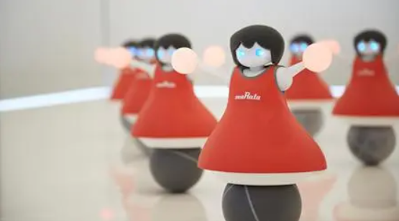
[ 第一部分 ]
01
工作介绍
延时符

Slide 4

第一阶段
确定任务目标：
检测 1.8*0.9mm电容器
精度 0.01mm
检测速率
延时符

Slide 5
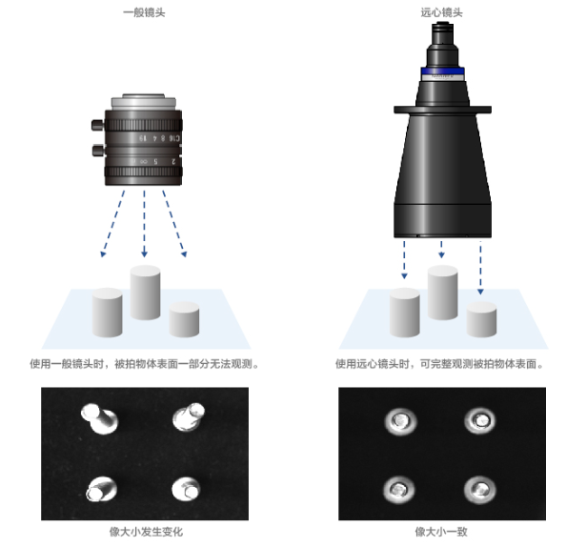

第二阶段
硬件选型：
延时符

Slide 6
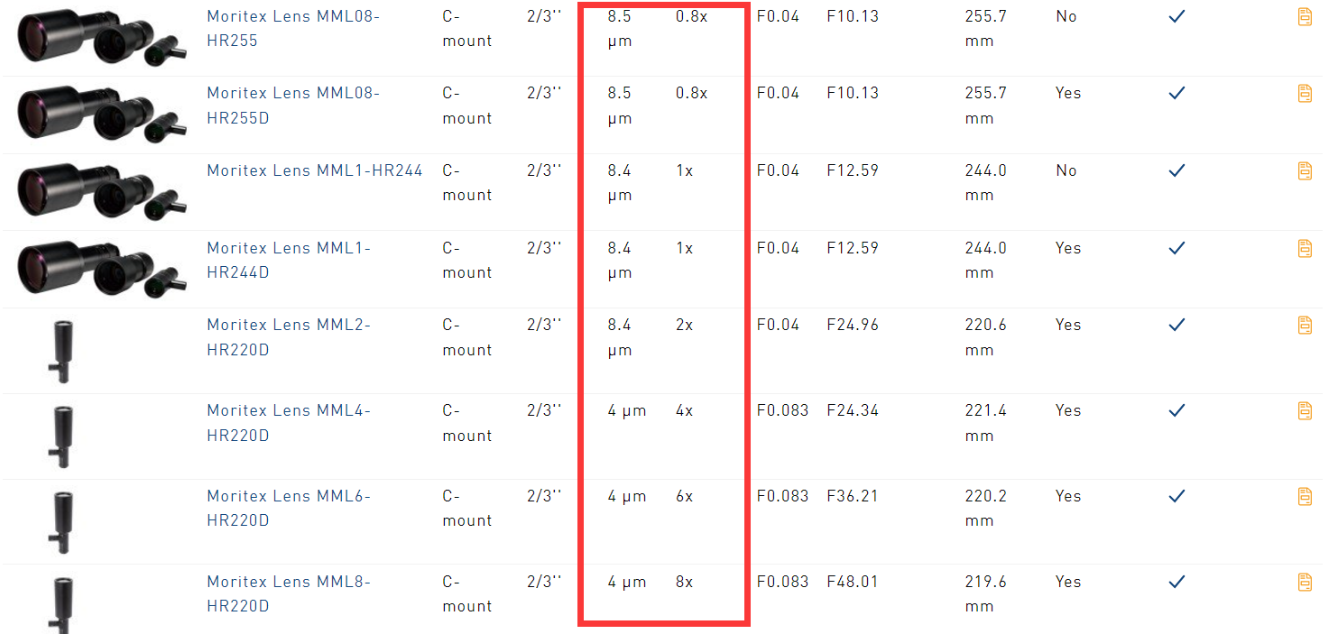
延时符

Slide 7
第三阶段
软件设计：
检测 1.8*0.9mm电容器
精度 0.01mm
检测速率
延时符

Slide 8
第四阶段
校验：
检测 1.8*0.9mm电容器
精度 0.01mm
检测速率
延时符

Slide 9
[ 第二部分 ]
02
工作完成情况
延时符

Slide 10
[ 第三部分 ]
03
成果展示
延时符

Slide 11
[ 第四部分 ]
04
下半月工作计划
延时符

Slide 12
添加标题
添加标题
您的内容打在这里，或者通过您的内容打在这里，或者您的内容打在这里，
您的内容打在这里，或者通过您的内容打在这里，或者您的内容打在这里，
核心
是人
了解
成员
包容
心态
保持
谦虚
添加标题
添加标题
您的内容打在这里，或者通过您的内容打在这里，或者您的内容打在这里，
您的内容打在这里，或者通过您的内容打在这里，或者您的内容打在这里，
延迟符

Slide 13
2011
2018
2016
2010
2014
2017年
2010年
2011年
您的内容打在这里，或者通过复制您的文本后，在此框中选择粘贴，并选择只保留文字。
您的内容打在这里，或者通过复制您的文本后，在此框中选择粘贴，并选择只保留文字。
2015年
您的内容打在这里，或者通过复制您的文本后，在此框中选择粘贴，并选择只保留文字。
2014年
您的内容打在这里，或者通过复制您的文本后，在此框中选择粘贴，并选择只保留文字。
您的内容打在这里，或者通过复制您的文本后，在此框中选择粘贴，并选择只保留文字。

Slide 14
新方式
新环境
01
02
此处添加详细文本描述，建议与标题相关并符合整体语言风格，语言描述尽量简洁生动。
此处添加详细文本描述，建议与标题相关并符合整体语言风格，语言描述尽量简洁生动。
04
新制度
新观念
03
此处添加详细文本描述，建议与标题相关并符合整体语言风格，语言描述尽量简洁生动。
此处添加详细文本描述，建议与标题相关并符合整体语言风格，语言描述尽量简洁生动。
06
05
新产品
新思维
此处添加详细文本描述，建议与标题相关并符合整体语言风格，语言描述尽量简洁生动。
此处添加详细文本描述，建议与标题相关并符合整体语言风格，语言描述尽量简洁生动。

Slide 15

专业
年轻
行动力强
有梦想
团队是指拥有共同目标，并且具有不同能力的一小群人有意识的协调行为或力的系统，这群人就如同人的五官一样，共同协作维持一个人的生存，缺一不可。
我们是一支专业的团队。我们的成员拥有多年的信息安全专业技术背景，来自国内知名安全公司的一线骨干。
我们是一支年轻的团队。我们的平均年龄仅有26岁，充满了朝气和创新精神。
我们是一支专注的团队。我们坚信，安全的品牌源自客户的信任。只有专注，才能做好安全。
我们是一支有梦想的团队。我们来自五湖四海，因为一个共同的梦想：做一家真正优秀的信息安全企业，为客户提供最可靠的互联网安全防护。

Slide 16
[ 第二部分 ]
02
单击输入标题
★ 公司介绍
★ 工作回顾
★ 工作计划
★ 工作团队
★ 工作进度
★ 去年相比
延时符

Slide 17
第一阶段
第二阶段
第三阶段
第四阶段
点击输入简要文字内容，文字内容需概括精炼，不用多余的文字修饰，言简意赅的说明分项内容……
点击输入简要文字内容，文字内容需概括精炼，不用多余的文字修饰，言简意赅的说明分项内容……
点击输入简要文字内容，文字内容需概括精炼，不用多余的文字修饰，言简意赅的说明分项内容……
点击输入简要文字内容，文字内容需概括精炼，不用多余的文字修饰，言简意赅的说明分项内容……

Slide 18
诚信铸就品质
决策
创新引领未来
远见
点击输人简要文字介绍，文字内容需概括精炼。不用多余的文字修饰，言简意赅的说明分项内容。点击输人简要文字介绍，文字内容需概括精炼。
坚持
团结
点击输人简要文字介绍，文字内容需概括精炼。不用多余的文字修饰，言简意赅的说明分项内容。点击输人简要文字介绍，文字内容需概括精炼。
创新

Slide 19

定位
区域领先的传媒文化公司
1
理念
2
诚信、敬业、务实、创新
目标
3
国际化、品牌化、专业化
使命
4
成就客户、成就品牌、成就员工

Slide 20
创新务实
团结奋斗
追求卓越
超越自我
勇于创新
点击输入简要文字内容，文字内容需概括精炼，不用多余的文字修饰，言简意赅的说明分项内容。点击输入简要文字内容，文字内容需概括精炼，不用多余的文字修饰，言简意赅的说明分项内容……
点击输入简要文字内容，文字内容需概括精炼，不用多余的文字修饰，言简意赅的说明分项内容。

Slide 21
[ 第部分 ]
03
单击输入标题
★ 公司介绍
★ 工作回顾
★ 工作计划
★ 工作团队
★ 工作进度
★ 去年相比
延时符

Slide 22
市场方面
产品方面
服务方面
1
2
3
点击输入简要文字内容，文字内容需概括精炼，不用多余的文字修饰。点击输入简要文字内容，文字内容需概括精炼，不用多余的文字修饰。
点击输入简要文字内容，文字内容需概括精炼，不用多余的文字修饰。
点击输入简要文字内容，文字内容需概括精炼，不用多余的文字修饰。点击输入简要文字内容，文字内容需概括精炼，不用多余的文字修饰。
点击输入简要文字内容，文字内容需概括精炼，不用多余的文字修饰。
点击输入简要文字内容，文字内容需概括精炼，不用多余的文字修饰。点击输入简要文字内容，文字内容需概括精炼，不用多余的文字修饰。
点击输入简要文字内容，文字内容需概括精炼，不用多余的文字修饰。

Slide 23


单击此处添加标题
单击此处添加标题
此处添加详细文本描述，建议与标题相关并符合整体语言风格，语言描述尽量
此处添加详细文本描述，建议与标题相关并符合整体语言风格，语言描述尽量
单击此处添加标题
单击此处添加标题
此处添加详细文本描述，建议与标题相关并符合整体语言风格，语言描述尽量
此处添加详细文本描述，建议与标题相关并符合整体语言风格，语言描述尽量
延迟符

Slide 24
01
项目1现在已经完成进度，左上角
小红人换成公司logo就是。
02
项目2现在已经完成进度，左上角
小红人换成公司logo就是
03
项目3现在已经完成进度，左上角
小红人换成公司logo就是
04
项目4现在已经完成进度，左上角
小红人换成公司logo就是

Slide 25




子公司
员工
加盟商
核心技术
5个
3000人
20个
12个

Slide 26
创新务实
超越自我
追求卓越
团结奋斗
敢于创新
Pragmatic innovation
Transcendental ego
Pursuit of excellence
United struggle
Dare to innovate
您的内容打在这里，或者通过复制您的文本后，在此框中选择粘贴，并选择只保留文字。在此录入上述图表的综合描述说明。
延迟符

Slide 27
[ 第四部分 ]
04
单击输入标题
★ 公司介绍
★ 工作回顾
★ 工作计划
★ 工作团队
★ 工作进度
★ 去年相比
延时符

Slide 28
单击此处添加标题
单击此处添加标题
此处添加详细文本描述，建议与标题相关并符合整体语言风格，语言描述尽量
此处添加详细文本描述，建议与标题相关并符合整体语言风格，语言描述尽量
单击此处添加标题
单击此处添加标题
此处添加详细文本描述，建议与标题相关并符合整体语言风格，语言描述尽量
此处添加详细文本描述，建议与标题相关并符合整体语言风格，语言描述尽量

Slide 29
填加标题
点击输入说明文字
添加
文本
填加标题
点击输入说明文字
填加标题
点击输入说明文字

Slide 30
2012
2017
努力拼搏，具体自己添加文字
引领行业共赢，具体自己添加文字
开始于
2010
2015
扬帆起航，具体自己添加文字
团结行业。具体自己添加文字
努力
拼搏
团结
共赢
PERCEPTUAL
PERCEPTUAL
PERCEPTUAL
PERCEPTUAL

Slide 31








PROJECT DISPLAY
项目分析
项目分析
项目分析
这里可以添加主要内容这里可以添加主要内容这里可以添加主要内容这里可以添加主要内容可以添加主要内容这里可以添加主要内容
这里可以添加主要内容这里可以添加主要内容这里可以添加主要内容这里可以添加主要内容可以添加主要内容这里可以添加主要内容
这里可以添加主要内容这里可以添加主要内容这里可以添加主要内容这里可以添加主要内容可以添加主要内容这里可以添加主要内容

Slide 32
2019
演讲完毕，谢谢观看！
BUSINESS POWERPOINT
Your content to play here, or through your copy, paste in this box, and select only the text. Your content to play here, or through your copy, paste in
this box, and select only

